Slide 1
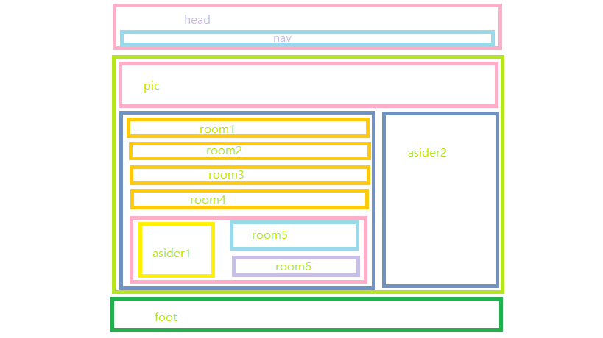
北京协和医院静态网页
1、网站主页的设计

Slide 2
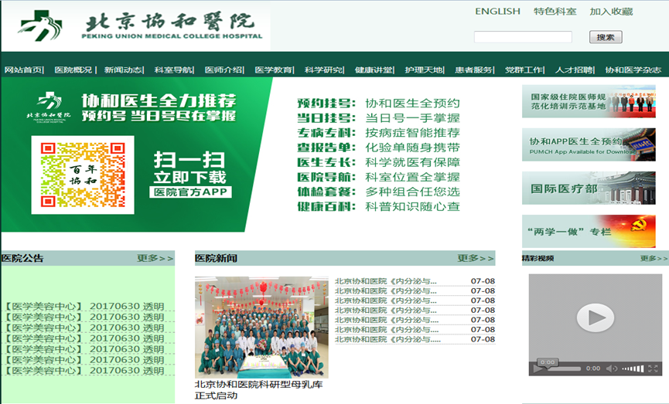
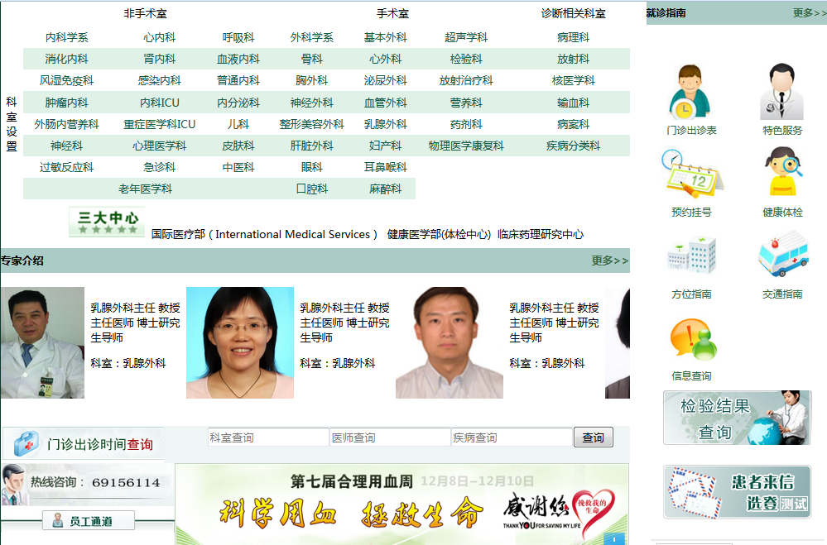

整个网页制作的整体效果

Slide 3

2、header的设计
头部（head）包括医院的标记（Logo）和导航栏（nav）以及搜索。
Logo部分直接插入图片
头部的右边有一个搜索功能和类似于菜单的布局，采用input标签和无序列表（ul 和 li）制作。
注：设置他的ID属性是为了方便修改他们的属性，例如宽（width）、高（height）

Slide 4
3、menu菜单的设计
宽:1000PX 高：50px
·导航栏（Menu菜单）：采用有序列表ul 和li，因为导航栏是横向显示，所以要使用浮动（li{ float:left }）。
·如果要取消取消列表前面的符号可采用代码：list-style:none
注意：在采用有序列表做菜单时要注意它默认是有Padding和Margin的，建议在最开始时把它的Padding 和margin设为0（ul{padding:0;margin:0}）

Slide 5
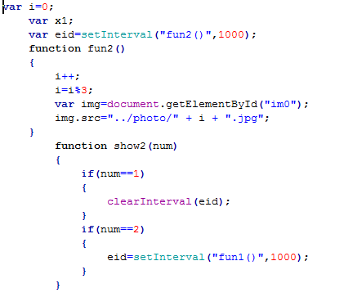

3、main的设计
Mian部分我主要分三大部分：分别是id=”pic”、id=”content” 、id=”asider2”；其中也把这三大部分的每一大部分分几个小的部分。
一、第一大部分：Id=“pic”部分分两个部分，分别是左边（id=”photo”）和右边id=”title”，即
因为左边的图片是可以跳动的，所以我采用了JavaScript代码编写，代码如下：

Slide 6
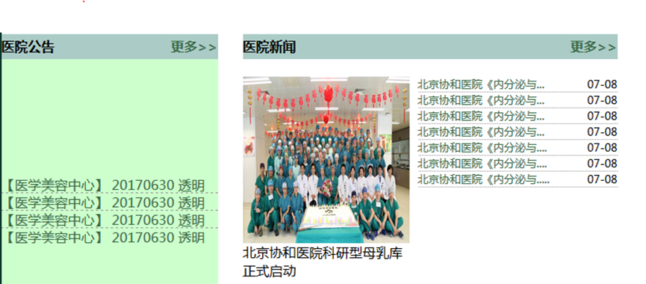
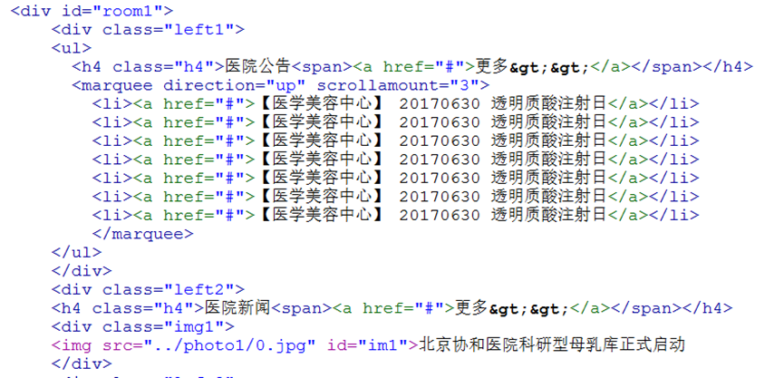
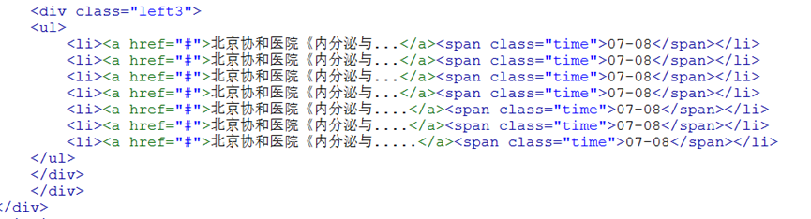
▲ 第二大部分id=”content”部分分七个小的部分，分别是 id=”room1” id=”room2”、 id=”room3”、 id=”room4” 、 id=”room5” 、 id=”room6” ；图片如下
Room1：宽：760px 高：320px

Slide 7
左边的部分是可以滚动的，采用<Marquee></Marquee>标签，此标签有两个属性是在这里可以用到的，分别是滚动的方向（direction）和速度（scrollAmount）
右边的图片也是可以跳动的，Javascript代码可以参考第一大部分的代码。

Slide 8
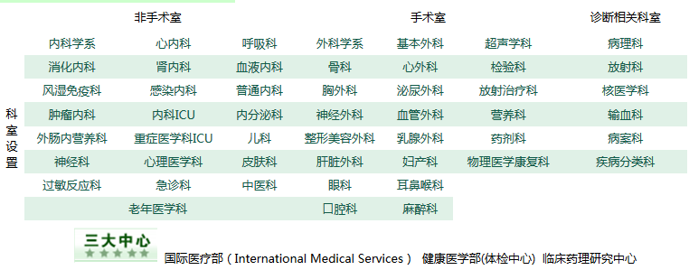
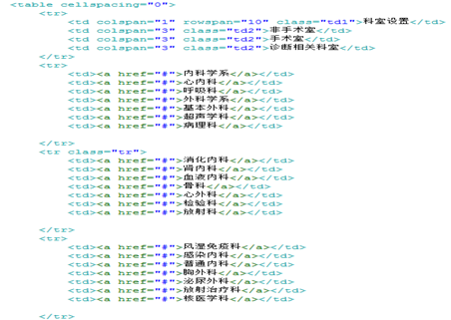
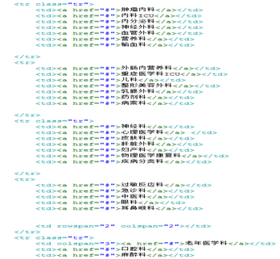
Room2：宽：760px 高：300px
表格的HTML代码：

Slide 9
其中room2是采用表格制作的，表格为10行7列,表格（table）高为：300px宽：760px;由于表格的单数行的背景颜色是一样的，所以可以设置Class来使它们的背景颜色一样
Content中的标题栏都一样，所以可以用一个类来实现共同的部分。

Slide 10
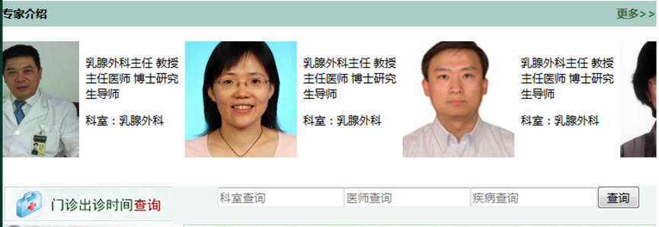
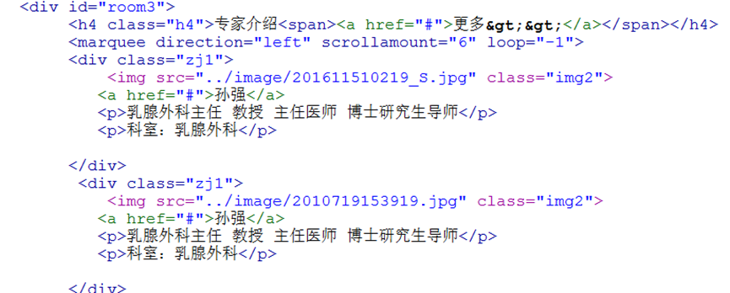
Room3：宽：760px 高：200px
此部分也是滚动的，代码可以参考Room1

Slide 11

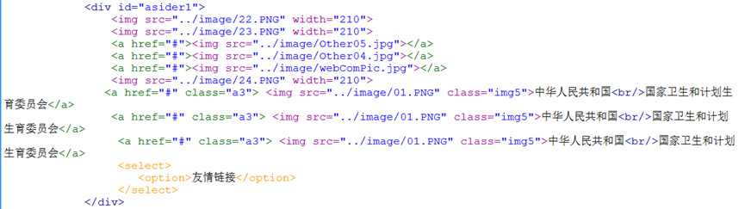
room4 宽：210px 高：500px
此部分采用图片插入的方法和有序列表的方法制作，其中友情链接使用标签
<select><option>……….<option></select>
其中 <option></option>标签可以有多个，里面填的是下列列表框的显示的内容

Slide 12
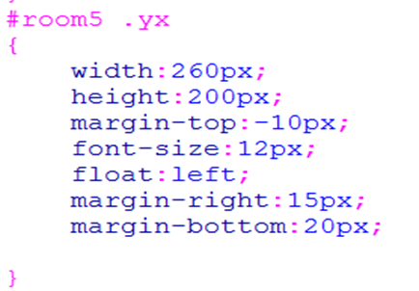

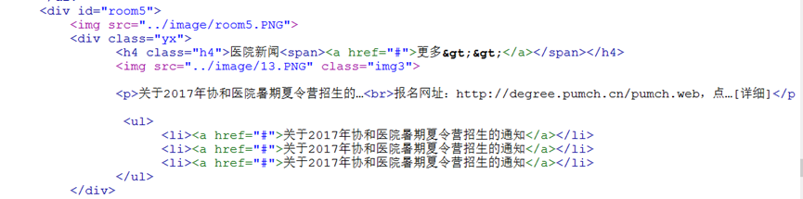
Room5：宽：550px 高：600px
此页面采用插入图片的方式和用四个相同类的div（div class=”yx”）和有序列表

Slide 13

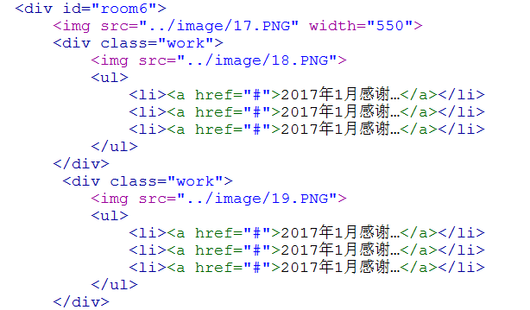
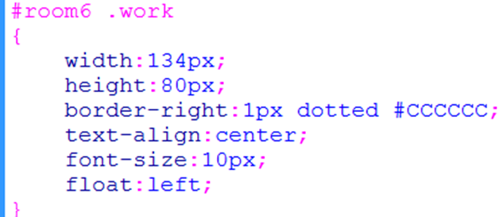
Room6 宽：550px 高：120px
此页面共同采用一个相同类的div

Slide 14
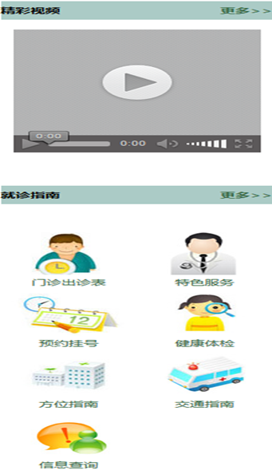

第三大部分asider2
此部分中插入视频采用HTML5的新增标签<vedio></vedio>,其他采用插入图片和有序列表

Slide 15

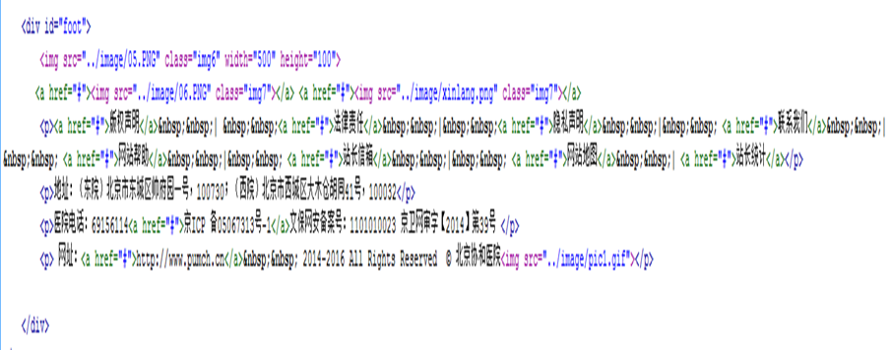
3、footer的设计
宽：300px 高：100px；
此部分采用段落标签（p）和超链接标签（a）

Slide 16
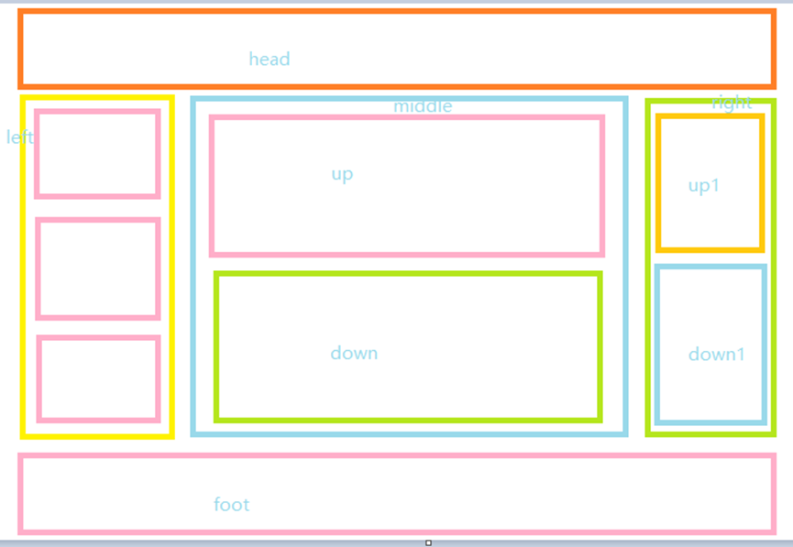
二、心外科页面
1、二级主页的设计

Slide 17
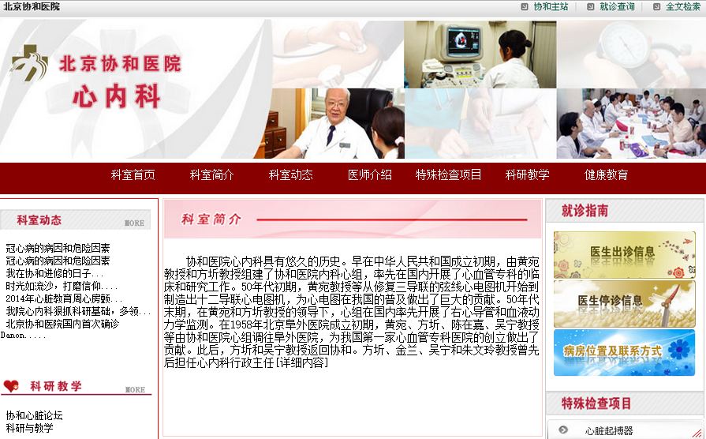
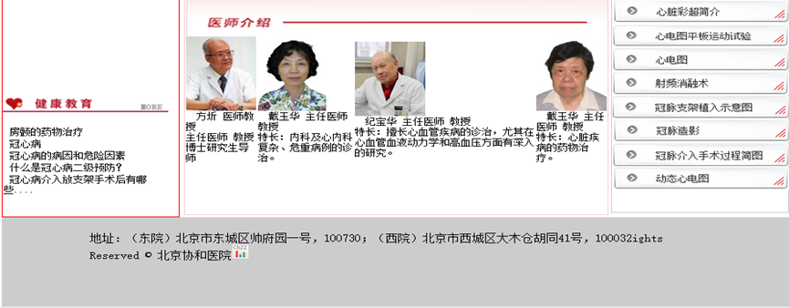
2、页面整体效果图

Slide 18
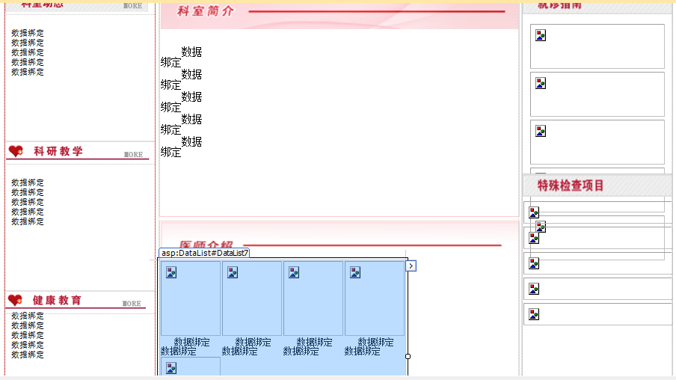
3、二级主页main部分的设计（使用DataList）
分别把dataList拖到主页中每一个类型中，然后点击右上角的三角形符号，选择编辑模板，然后把Label标签控件或者Image控件拖进去然后绑定数据，再然后就结束模板编辑，然后去到编写代码的页面编写相关代码。

Slide 19
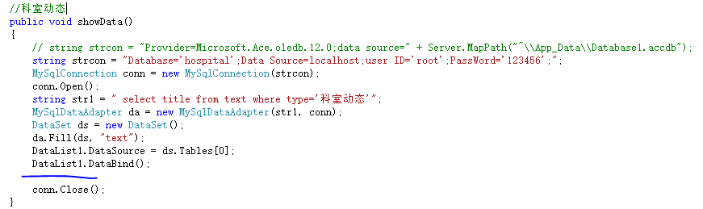
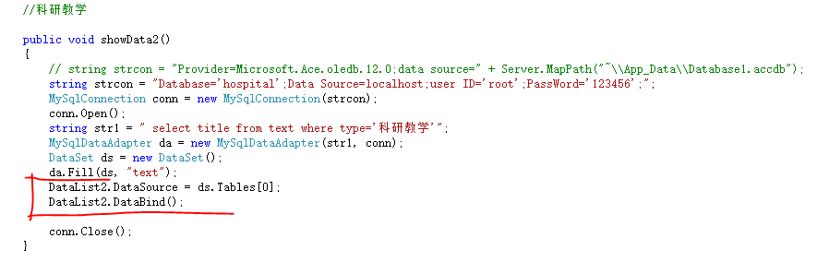
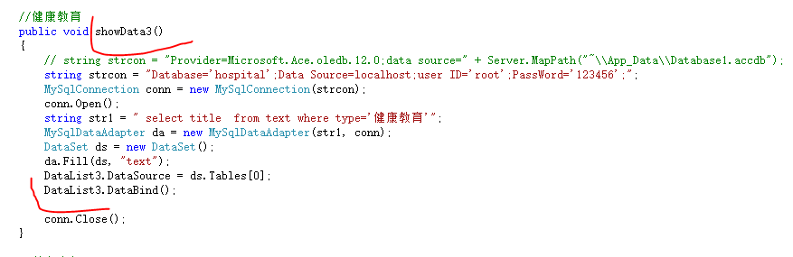
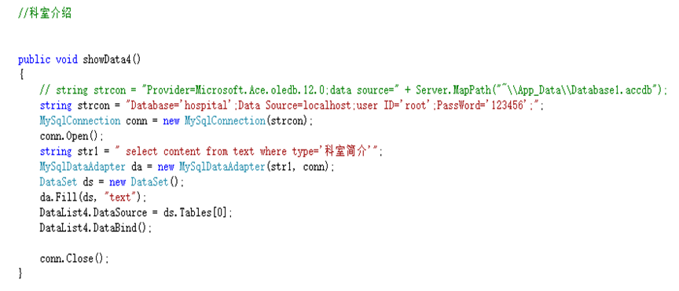
4、二级主页的代码
科室动态
科研教学
健康教育
科室介绍

Slide 20
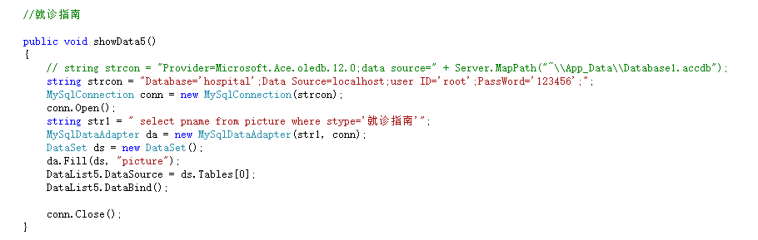
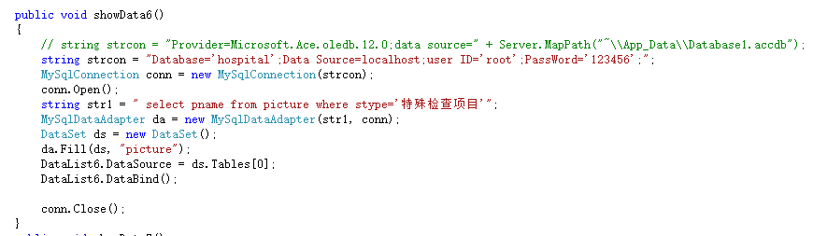
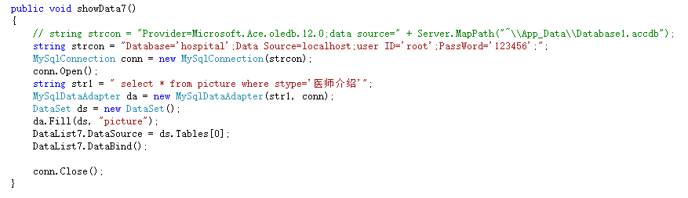
特殊检查项目
就诊指南
医师介绍

Slide 21
谢谢观看！！！

